Slide 1
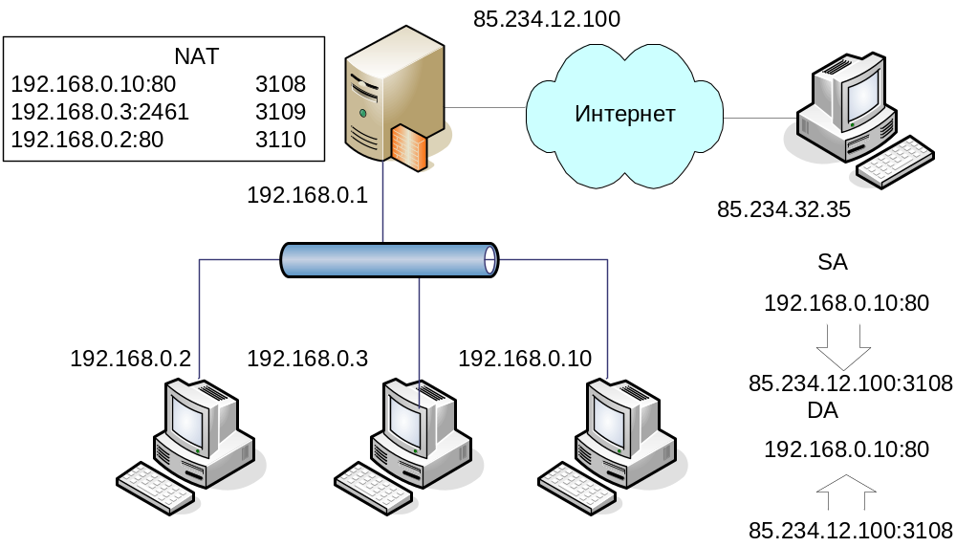
Трансляция адресов

Slide 2
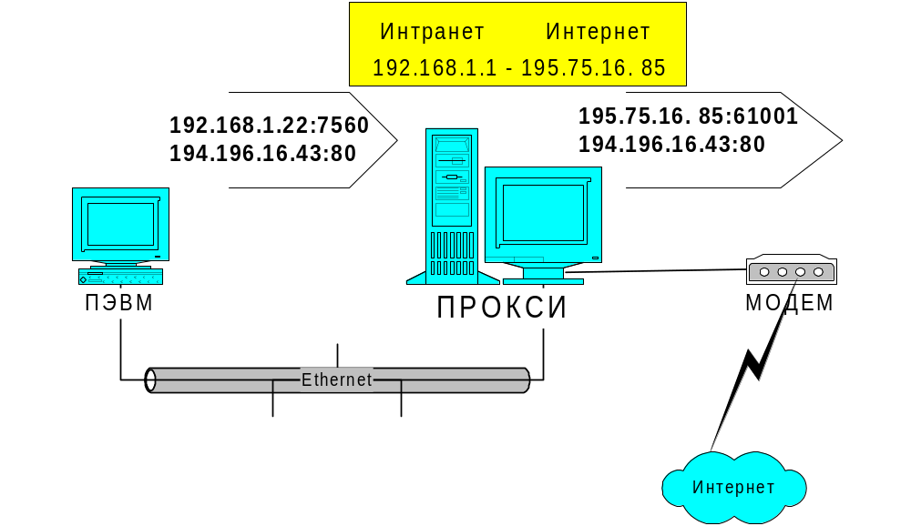
Интранет
Рисунок 3

Slide 3
Динамика спроса на услугу - выделенная линия
xDSL
ISDN
ТЧ
1996 2003 2010

Slide 4
Сравнительный анализ технологий xDSL
Технология DSL /Максимальная скорость (прием/передача)/Максимальное расстояние/Количество телефонных пар/Основное применение
ADSL 24 Мбит/с / 3,5 Мбит/с 5,5 км 1 Доступ в Интернет, голос, видео
IDSL 144 кбит/с 5,5 км 1 Передача данных
HDSL 2 Мбит/с 4,5 км 2 Объединение сетей, услуги E1
SDSL 2 Мбит/с 3 км 1 Объединение сетей, услуги E1
VDSL 55 Мбит/с / 11 Мбит/с 1,3 км 1 Объединение сетей, HDTV
SHDSL 2,32 Мбит/с 7,5 км 1 Объединение сетей
UADSL 1,5 Мбит/с / 384 кбит/с 1 Доступ в Интернет, голос, видео

Slide 5

ISDL модемы
max скорость, кбит/с | длина линии для кабеля, км
 | ТПП-0.4, мм | ТПП-0.5, мм | МКС 4х4х1,2
144 | 6.5 | 8.5 | 25.0

Slide 6
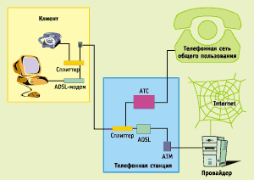
Доступ по технологии ADSL

Slide 7
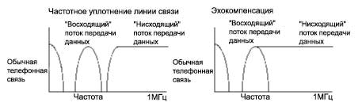
Частотное уплотнение абонентской линии

Slide 8
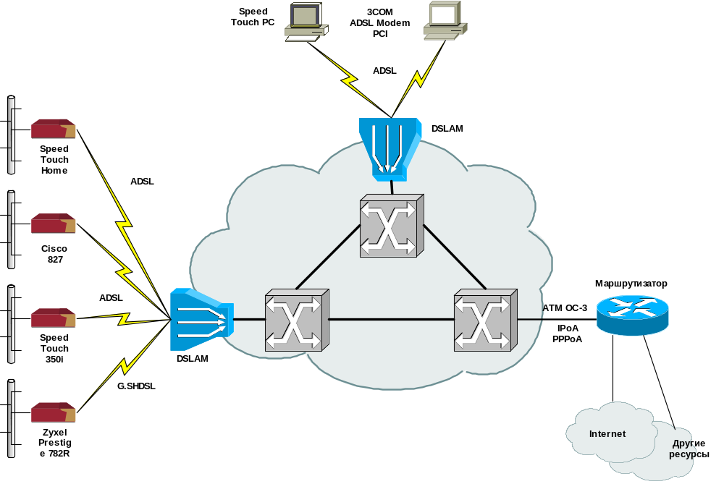
Использование/Услуги
Услуги IP. Доступ в Интернет

Slide 9
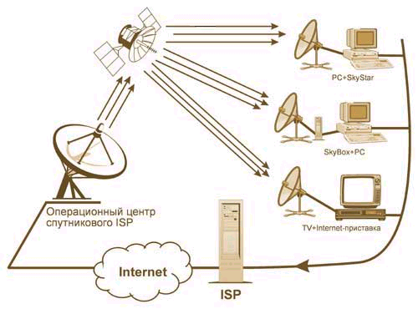
Доступ через спутниковый канал

Slide 10
ISDN
Integrated Services Digital Network – ISDN
Разработана в 1970х годах.
Коммутация каналов, информация передается в цифровом виде: ИКМ-речь + данные.
Предполагает два типа доступа: BRI и PRI.
На канальном уровне работает протокол LAP-D из семейства HDLC.

Slide 11
Типы доступа ISDN
BRI – базовый доступ. Предназначен для связи абонентов с офисной АТС. В настоящее время используется слабо.
Организует доступ по схеме 2B+D, где В-канал = 64 кбит/с (т.е. можно организовать 2 речевых канала, 1 речевой+1 канал передачи данных или канал передачи данных на 128 кбит/с); D-канал=16 кбит/с, служит для канальной сигнализации.
Одно из решений для трафика IP позволяет полностью использовать возможности BRI, т.е. организовать канал передачи данных на 144 кбит/с

Slide 12
PRI – первичный доступ, изначально предназначен для связи между станциями. В настоящее время используется для организации канала между корпоративным клиентом и провайдером.
Организует доступ по схеме 30B+D, где В-канал = 64 кбит/с; D-канал=64 кбит/с, служит для канальной сигнализации.
Может использовать возможности доступа полностью, т.е. на 1920 или вместе с каналом сигнализации на 1984 кбит/с.

Slide 13
Стек протоколов ISDN
Терминал ISDN
АТС
Функции терминала
Функции АТС
Сетевой уровень,
Q.931
Сетевой уровень,
Q.931
LAP-D
LAP-D
B-каналы
2B+D
2B+D
D-канал

Slide 14
Основная конфигурация абонентской линии
S-шина
TE1
АТС
ISDN-
станция
TE1
T
В-каналы
NT2
NT1
D-канал
…
S
U
NT – офисная АТС
TE2
Не более 8 терминалов. ТЕ1 – ISDN-терминал, TE2 – несовместимый с ISDN терминал
(нужен адаптер).
NT1 – сетевое окончание физического уровня (питание, синхронизация, контроль линии)
NT2 – сетевое окончание канального и сетевого уровней (коммутация, протоколы)

Slide 15

Доступ по ISDN
2B+D = 64+64+16 кбит/с

Slide 16
Точки подключения:
S – интерфейс пользователь-сеть (например, точка подключения кабеля пользователя в офисную АТС). Работает на уровнях 1, 2, 3.
T – связывает пользователя и сетевое окончание NT1. В современных офисных АТС (учрежденческих АТС - УАТС) окончания NT1 и NT2 совмещены.
U – интерфейс между УАТС и АТС. Согласует форму сигналов с физическими характеристиками линий. Использует кода, например, 2B1Q.

Slide 17
Сеть ISDN
Ведомственная
сеть
УАТС
ТфОП
АТС
PRI
Qsiq
УАТС
EDSS1
EDSS1 – European Digital Subscriber Signaling 1
Фрейм 48 бит: 16 бит на В-канал, 4 – на D-канал, 12 – сигнализация и эхоподавление

